Slide 1




Slide 2


Theo Tổng cục Thống kê, giữa tháng 4 năm 2023, số dân Việt Nam đạt mốc 100 triệu người, xếp thứ 8 châu Á và thứ 15 trong số các quốc gia đông dân nhất thế giới. Hãy chia sẻ suy nghĩ của em về những thông tin trên.

Slide 3


Thông tin cho biết về số dân của Việt Nam vượt mức 100 triệu, là nước đông dân xếp thứ 8 ở châu Á và thứ 15 trên thế giới.

Slide 4





Slide 5

Nêu được số dân và so sánh được quy mô dân số Việt Nam với một số nước trong khu vực Đông Nam Á
Nhận xét được sự gia tang dân số ở Việt Nam và một số hậu quả do gia tăng dân số nhanh và phân bố dân cư chưa hợp lí ở Việt Nam, có sử dụng tranh ảnh, biểu đồ hoặc bảng số liệu
Kể được tên một số dân tộc ở Việt Nam và kể lại được một số câu chuyện về tình đoàn kết của cộng đồng các dân tộc Việt Nam.
Bày tỏ được thái độ tôn trọng đối với sự đa dạng văn hoá của các dân tộc Việt Nam.

Slide 7
Hoạt động 1:
Tìm hiểu về dân số

Slide 8
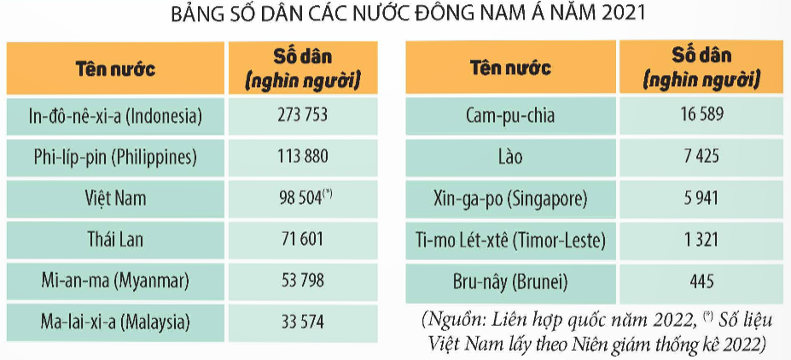
Đọc thông tin và bảng số dân các nước Đông Nam Á năm 2021, em hãy:
- Cho biết số dân của nước ta năm 2021.
- So sánh số dân nước ta với các nước trong khu vực Đông Nam Á.

Slide 9
Dân số Việt Nam năm 2021 là 98 504 nghìn người (98,5 triệu người).
Dân số nước ta năm 2021 ít hơn 2 quốc gia Indonesia và Philippines.
Dân số nước ta năm 2021 nhiều hơn so với Thái lan, Myanmar, Malaysia, Cam-pu-chia, Lào, Singapore, Timor-Leste, Brunei.

Slide 10
Nước nào có số dân đông nhất Đông Nam Á?
Nước ta có dân số đứng thứ mấy Đông Nam Á?
Dân số nước ta đứng thứ 3 trong khu vực Đông Nam Á.

Slide 11

Hoạt động 2:
Tìm hiểu về gia tăng dân số

Slide 12
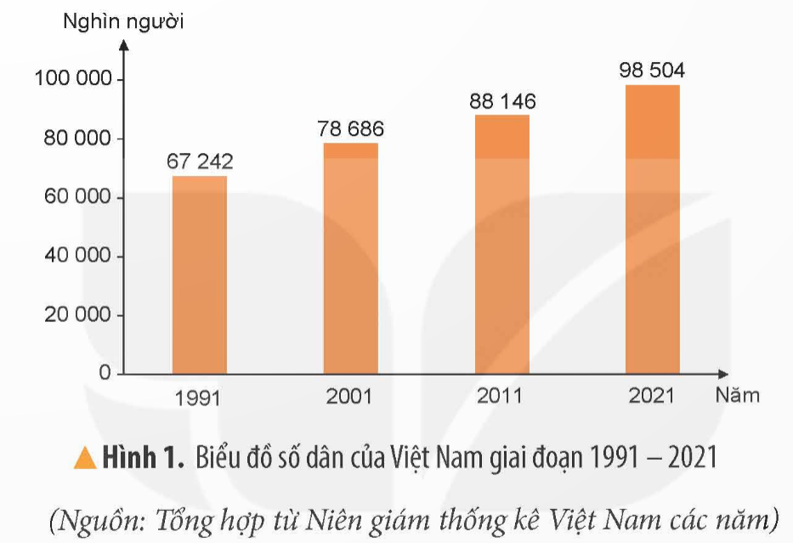
Đọc thông tin và quan sát hình 1, em hãy:
- Cho biết số dân của nước ta năm 2021 tăng bao nhiêu nghìn người so với năm 1991.
- Nêu một số ảnh hưởng của gia tăng dân số ở nước ta.

Slide 13
Cách nhận xét biểu đồ để rút ra kết luận về sự gia tăng dân số ở Việt Nam:
+ Quan sát các cột thể hiện số dân có chiều hướng cao lên liên tục hay thấp đi.
+ Dựa vào con số ở trên cột để tính được số lượng tăng lên từ năm 1991-2021 (30 năm).
+ Tính trung bình mỗi năm tăng lên bao nhiêu nghìn người.

Slide 14
Dân số Việt Nam giai đoạn 1991 – 2021 tăng lên liên tục.
Từ năm 1991 – 2021 (30 năm) dân số Việt Nam tăng thêm 31 262 nghìn người.
Trung bình mỗi năm dân số Việt Nam tăng khoảng 1 triệu người.
Dân số nước ta tăng khá nhanh. Trong thời gian gần đây, tốc độ gia tăng dân số có xu hướng giảm.

Slide 15

Dân số đông và tăng lên hằng năm tạo cho nước ta nguồn lao động dồi dào, thị trường tiêu thụ rộng lớn.
Tuy nhiên, dân số đông cũng gây ra một số khó khăn trong giải quyết việc làm, nhà ở, y tế, giáo dục...
Đồng thời dẫn đến nguy cơ suy thoái tài nguyên thiên nhiên và ô nhiễm môi trường.

Slide 16
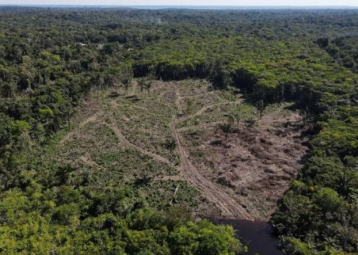
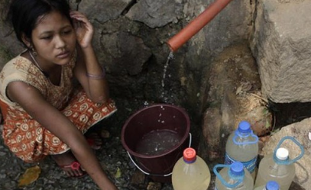
Tác động của dân số đến kinh tế – xã hội và môi trường ở nước ta
Phá rừng
Thiếu nước sạch

Slide 17
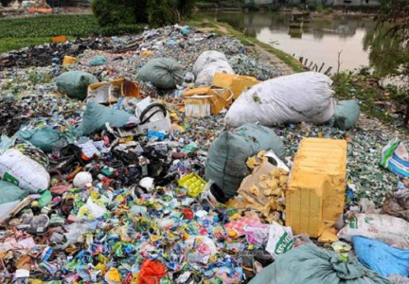
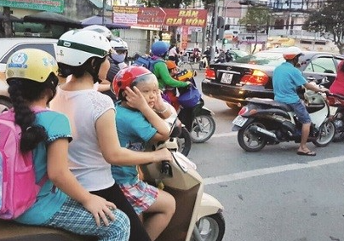
Tác động của dân số đến kinh tế – xã hội và môi trường ở nước ta
Ô nhiễm môi trường
Ô nhiễm tiếng ồn

Slide 18
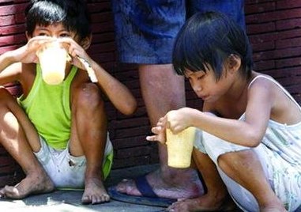
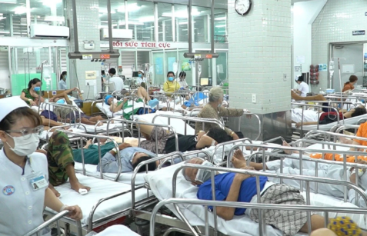
Tác động của dân số đến kinh tế – xã hội và môi trường ở nước ta
Thiếu lương thực
Dịch bệnh

Slide 19


Slide 20


Slide 21


Slide 22
A. Cam-pu-chia
1. Nước nào có số dân ít nhất Đông Nam Á?
B. Xin-ga-po
C. Lào
D. Bru-nây

Slide 23
A. 1 triệu người
Bình quân mỗi năm dân số Việt Nam tặng lên bao nhiêu triệu người?
B. 2 triệu người
C. 3 triệu người
D. 1,5 triệu người

Slide 24
A. 88 246 triệu người
Dân số nước ta năm 2011 là bao nhiêu triệu người?
B. 88 146 triệu người
C. 88 145 triệu người
D. 88 156 triệu người

Slide 25
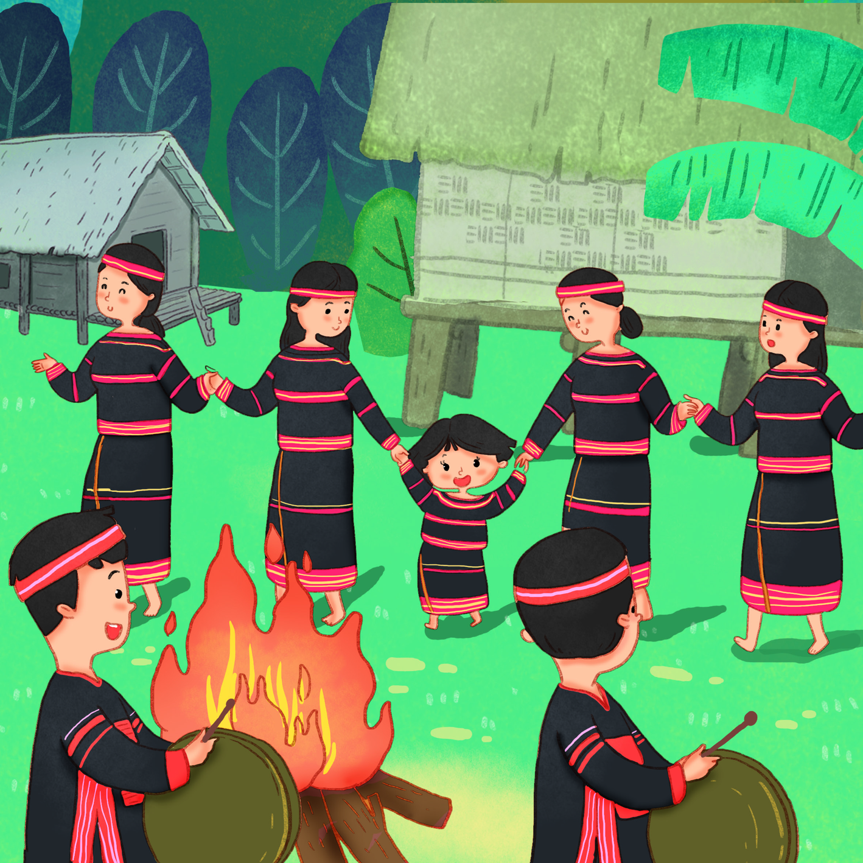


Slide 26
LỜI CẢM ƠN
Chân thành cảm ơn quý thầy cô đã sử dụng tài liệu. Mong quý thầy cô sử dụng tài liệu nội bộ và không chia sẻ đi các trang mạng xã hội nhé!
Mong rằng tài liệu này sẽ giúp quý thầy cô gặt hái được nhiều thành công trong sự nghiệp trồng người.
Trong quá trình soạn bài có lỗi nào mong quý thầy cô phản hồi lại Zalo hoặc FB giúp em.
Zalo duy nhất của em: 0972.115.126 (Hương Thảo). Các nick khác ngoài nick này đều là giả mạo.
Facebook: https://www.facebook.com/huongthaoGADT

